Slide 1

Symfony werken met rollen
Rol, drol, vol, pol, dol, mol, ko(o)l – dat rijmt

Slide 2
Inhoud
Terugblik wat ken je al?
Werken met rollen in je Controller
Werken met rollen in je route
Aan het werk!
Werken met rollen in je TWIG
Aan het werk!
Routes afschermen
Aan het werk!
Method afschermen
Aan het werk!

Slide 3
Wat ken je al?
Vervolg op de kennis van de vorige week en
Je hebt geoefend met het maken van een user via make:user, je benoemt de redenen waarom we deze methode gebruiken
Je hebt geoefend met het maken van een registratie formulier, je herkent de vragen en kan deze beantwoorden
Je hebt geoefend met het maken van een login formulier, je weet de juiste stappen te doorlopen
Je kent het veld roles in de tabel user en past deze waar nodig aan zodat een gebruiker een andere of meerdere rollen kan hebben
Als je ergens informatie mist, check https://mbo-sd.nl

Slide 4
Aan de slag, clone de repository uit de teams opdracht en zorg dat de applicatie werkt. (Of clone je eigen repo als je die al hebt) Clone de repository Kopieer de .env naar .env.local Maak een database aan (bv. prodcat/ symfony-oefen) Pas de regel aan in de .env.local Switch naar een oefen-branch (ga dus weg van de main) Importeer de backup in de nieuwe database Voer composer install uit (dit kan even duren) Start symfony server met symfony serve Toon het welkomscherm

Slide 5

Werken met rollen in de Controller
De ingelogde gebruiker kan je in een controller op halen met $this->getUser();
De functie geeft null terug als er niemand is ingelogd of de Entity van de ingelogde gebruiker.
Uiteraard zetten we de data in een user variabele $user = $this->getUser();
Je kan de rollen ophalen door de getter te gebruiken: $user->getRoles();
Dit geeft een array met alle rollen, met de PHP functie in_array kan je checken of een gebruiker een rol heeft. if (in_array(‘ROLE_USER’, $user->getRoles()) { }
Lees H7.4 van MBO-SD

Slide 6
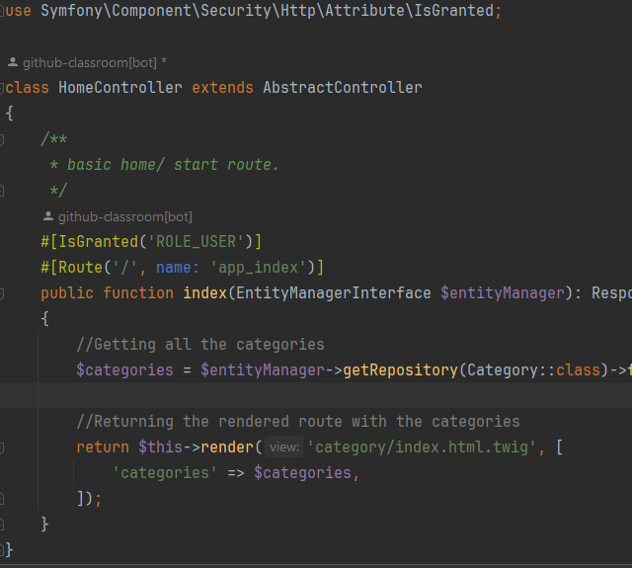
Routes afschermen voor een rol
Je kan routes afschermen voor een bepaalde rol met de IsGranted functionaliteit.
Deze moet je eerst activeren door de use-space aan te passen met de volgende use-regel use Symfony\Component\Security\Http\Attribute\IsGranted
Daarna zet je boven de route een IsGranted regel met de rol #[IsGranted(‘ROLE_USER’)]
De route is nu alleen toegankelijk voor mensen met de ROLE_USER.

Slide 7
Aan de slag! Ga verder met de opdrachten.

Slide 8
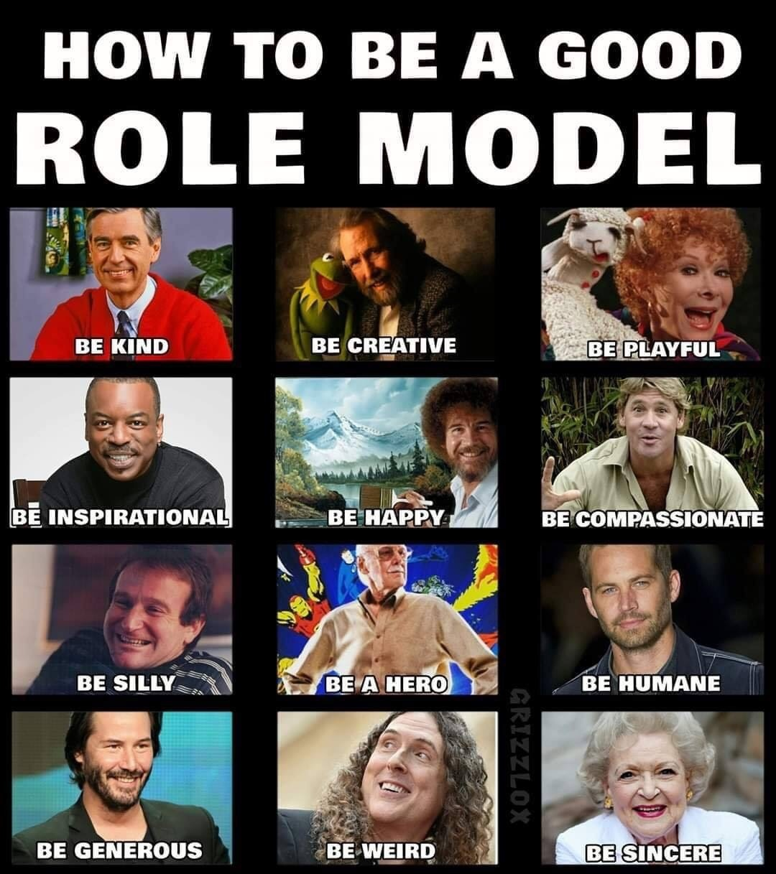
De gebruiker en rollen in Twig bestanden
In een TWIG bestand kan je de user ophalen met app.user
Deze geeft de user entity of null terug (net als in de Controller)
{% if app.user %}
//User ingelogd
{% else %}
//Not logged in
{% endif %}
{% if 'ROLE_USER’ in app.user.roles %}
//User heeft role ROLE_USER
{% endif %}

Slide 9
Aan de slag

Slide 10
Hele slugs afschermen
Je kan ook hele delen van je applicatie afschermen, bijvoorbeeld /user of /admin en alle achterliggende routes (/user/show, /admin/product/create, /admin/product/show/{product} ed.
Dit doe je in de security.yaml
# - { path: ^/admin, roles: ROLE_ADMIN}
Op deze manier sta je alle routes die beginnen met /admin toe voor ingelogde gebruikers met de ROLE_ADMIN
Lees H7.4 van MBO-SD

Slide 11
Aan de slag

Slide 12
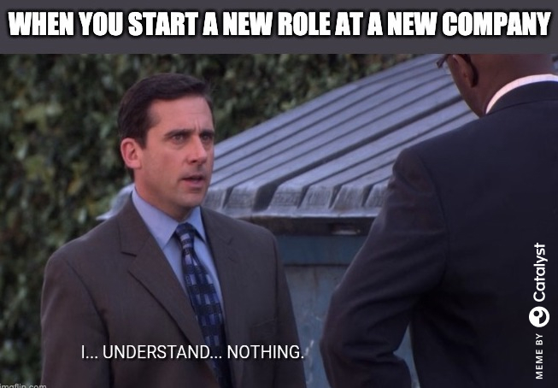
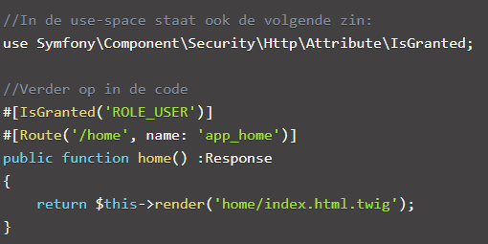
Een bepaalde route of method (functie) afschermen
Je kan ook een bepaalde route afschermen in jouw applicatie. Dit doe je in een Controller.
Je doet dit in twee stappen,
als eerste zet je de IsGranted package in de use-space
En je zet de [#IsGranted //] functie boven de route in jouw Controller
Lees nog meer op H7.4 van MBO-SD

